Slide 1
Connectionist Temporal Classification: Labelling Unsegmented Sequence Data with Recurrent Neural Networks
Notes:
《联结时序分类》

Slide 2
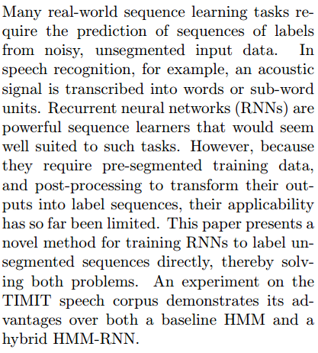
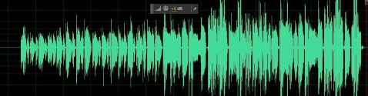


Cat Sat
Notes:
强大的RNN深度神经网络的功能之一就是语音识别，简单来说，就是通过输入一句语音信息，来预测它的转录文字。
业界一般都会使用RNN神经网络来做语音识别，或者做OCR。

Slide 3
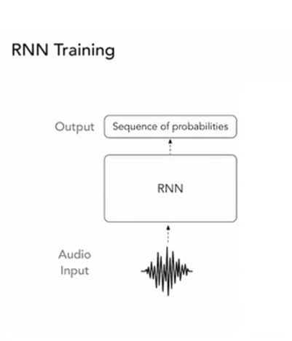
C a t S a t
Notes:
RNN虽然强大，却只能被用来处理一系列独立label分类任务。
这意味着，训练数据必须是预先分割的，比如上面的 Cat Sat , 网络输出必须经过后处理来给出最终的label序列。
但真实情况下，我们需要从噪声和未格式化的数据中预测结果，所以不能知道输入的语音和输出文字间的对应关系。
所以我们无法把RNN直接应用到连续样本的预测上来。

Slide 4
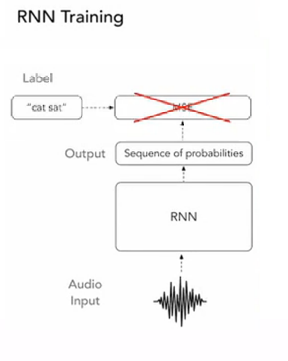
Notes:
【点】
对于这种类型的训练，由于无法确定label，所以机器学习中的标准损失函数，比如（均方根误差）MSE（Mean squared error）（MSE=1n∑i=1/n ∑ (Yi’−Yi)^2），或者对数似然函数取负值，就不合适了。
所以在2006年，
【点】

Slide 5




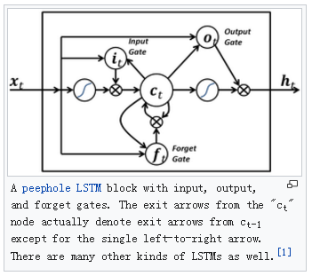
Notes:
瑞士的Dalle Molle人工智能研究所（IDSIA）的J¨urgen Schmidhuber （杰姆根·施密德伯）研发了一种方法解决这个问题。
也就是本文所介绍的 (CTC) Connectionist Temporal Classification （联结时序分类器）

Slide 6
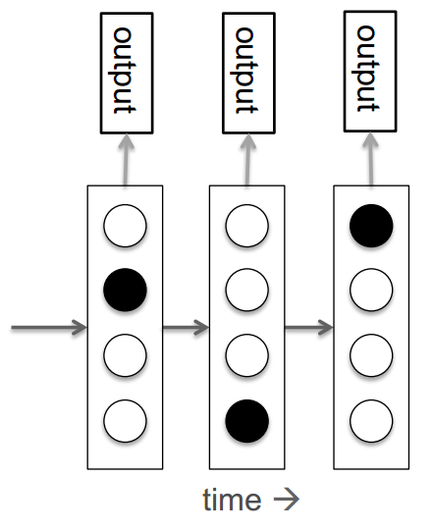
（1）混合声学模型
GMM-HMM 混合高斯-隐马尔科夫模型
GMM-HMM 深度神经网络-隐马尔科夫模型
RNN-HMM (Hybrid方法) 深度循环神经网络-隐马尔科夫模型
（2）端到端的声学模型
LSTM-CTC 连接时序分类-长短时记忆模型
Notes:
常用声学模型。
目前，序列label任务里最有效的使用RNN的方法，是与HMM结合在一起，构成所谓的Hybrid方法。
Hybrid系统使用HMM来建模数据中的long-range序列结构，使用neural nets来提供局部分类能力。
HMM部分可以在训练过程中自动的分割segment序列，将网络分类转换成标签序列label sequence。
但是，同样继承了HMM的缺点，hybrid系统没有充分利用RNN在序列模型上的潜力。仍然需要对训练数据预先分隔以及输出后处理的要求。

Slide 7
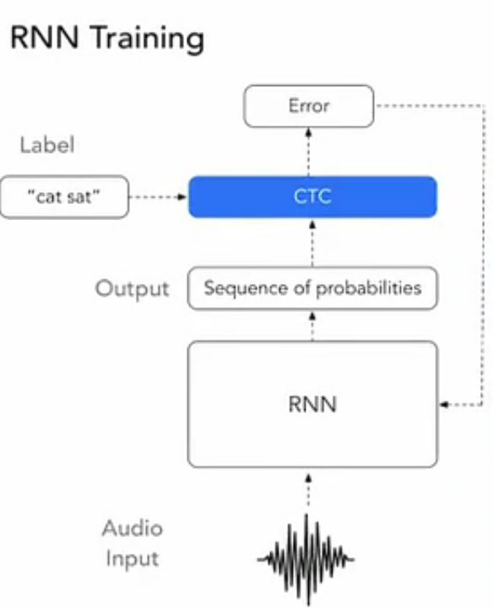
Notes:
CTC支持从未分割的序列上预测label。
CTC目前是端到端的深度学习中，最非常重要的一环。
CTC了对训练数据预先分隔以及输出后处理的要求，最基本的思路是将网络输出解释为，在给定输入下，所有可能对应的label序列上的一个概率分布。
如右图，给定这个分布，目标函数可以是直接最大化正确label的概率。因为目标函数是可导的，网络可以通过标准的BP方法来训练。
下面我们将讲解CTC（Connectionist Tempral Classification）

Slide 8
原始样本
隐式分割：Temporal
无明确意义(比如时间)的采样
显示分割：FrameWise
对应label的准确分割
C C A A T S A A T T
C A T S A T
Temporal Classification
FrameWise Classification
Notes:
讲解CTC（Connectionist Tempral Classification），就要先理解TC（Connectionist Tempral Classification）
识别技术都有一个共同的基本思想，那就是先把语音或者字符串分割成为一个个独立的小部分，然后再单独对这些小部分进行识别。
字符、语音分割一般包括两种方式：显性分割和隐性分割。
显性分割技术需要把字符串切分成标准的字符，明确对应到Label。
而隐性分割技术只需要把字符串切分成一个个间隔大小相同的“片”，这个“片”通常情况下不是一个标准完整的字符，有可能只是一段笔画，甚至可能仅仅是一个采样点，这要看具体的任务而定，显然，这种分割要比显性分割要容易实现，在实际应用中也更为常见。
隐私分割的分类任务，称为时序分类temporal classification（Kadous，2002），把RNN的使用称为CTC（connectionist temporal classification）。
而输入序列frame的独立label任务，称为framewise classification

Slide 9
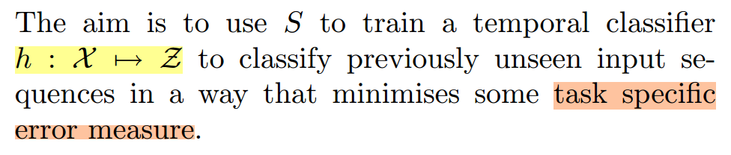
Z
h
X∈S
Notes:
我们的目的是利用训练集S，来训练一个时序分类h:X->Z，对未知的输入序列分类，最小化一些任务对应的误差量化指标。
所以错误率的度量非常关键。

Slide 10
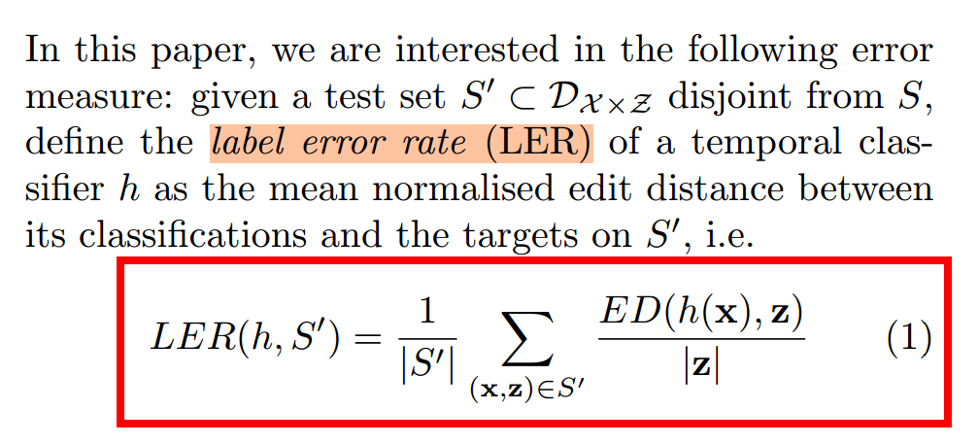
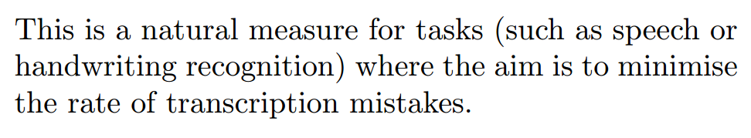
LER
Z
h
X∈S
Notes:
对于图来说，考虑一个测试集合S`∈Dx×z，定义时序分类h的标签错误率LER（Label error rate）
【点击】
代表：分类结果和真实目标的 “平均归一化编辑距离（the mean normalized edit distance）”. （编辑距离的解释在下一页）
对于目标是减少转换错误率的任务（比如语音和手写识别）来说，LER是最自然的度量方法。

Slide 11
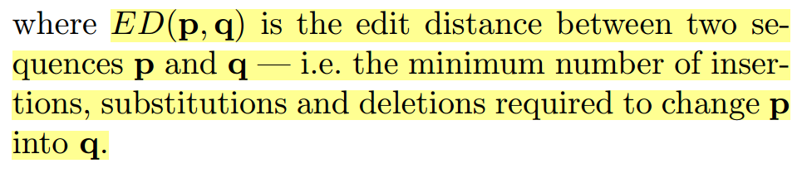
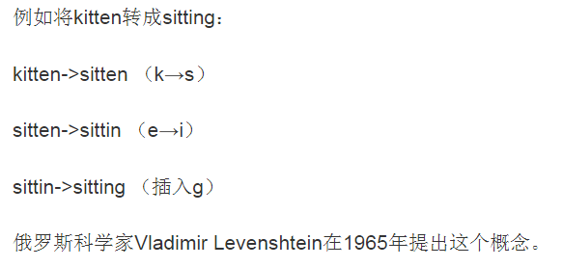
编辑距离，简单讲就是：
Edit Distance:编辑距离
Notes:
编辑距离，简单讲就是：
两个字串之间，由一个转成另一个所需的最少编辑操作次数。
许可的编辑操作包括将一个字符替换成另一个字符，插入一个字符，删除一个字符。
一般来说，编辑距离越小，两个串的相似度越大。
编辑距离在自然语言处理也是非常常用。

Slide 12
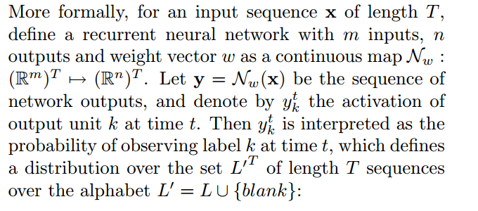
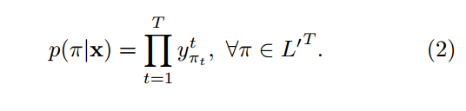
3.1. From Network Outputs to Labellings
Notes:
从网络输出到Labellings
一个CTC网络的输出层，该层比label集合L多出一个单元(多一个单元称为blank)。对于L个units(原始的units)的触发被解释为在特定的时刻观察到对应的label的概率，对于额外的unit(增加的blank)的触发被看做观察到空格或者no label的概率。
对于一个给定的输入序列X，长度为T，定义一个RNN网络，m个输入，n个输出，权重向量w是一个连续映射Nw：(R^{m})^T -> (R^n)^T。

Slide 13
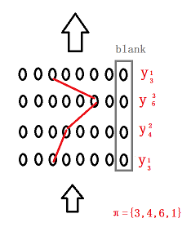
1 to 1 （one timestep to one label）
1 to 1 （one timestep to one label）
Notes:
设Y=Nw(x)为网络的输出序列，$y_{k}^{t}$表示输出单元k在t时刻被触发，被解释为在t时刻观察到label k的概率，这个观察定义了在字符集合L`=L∪{blank}的长度为T的序列的集合L`^{T}的概率分布
此处π是某一种序列的组合，序列的长度为T，序列中的每个值都在L`之中，L`=L∪{blank}（其中L在此文章中可以理解为26个英文字母），π∈L`^T, 其中假设πt代表了序列π的第t个值，πt也表示第t个时间序列的预测结果

Slide 14
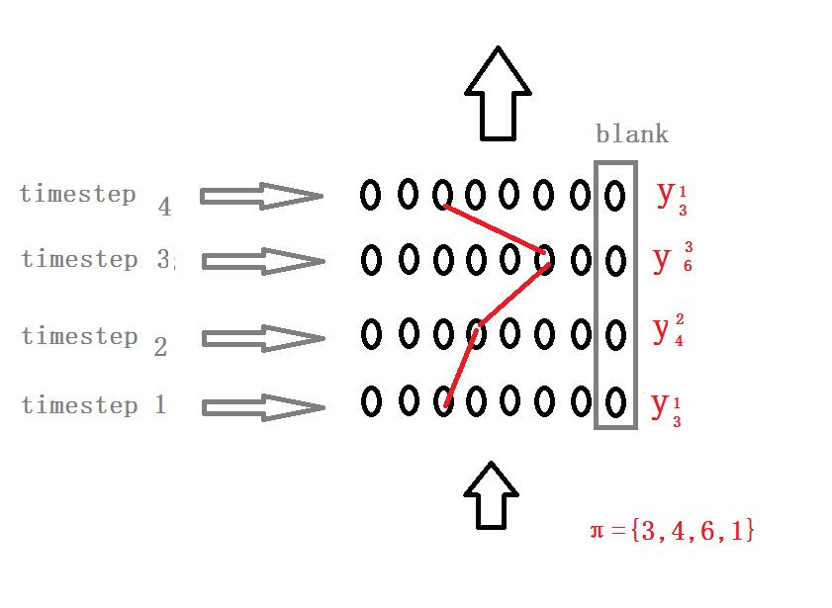
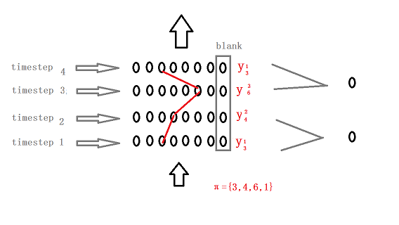
1 to 1
（one timestep to one label）
many to 1
（one timestep to one label）
Notes:
更加直观的理解

Slide 15
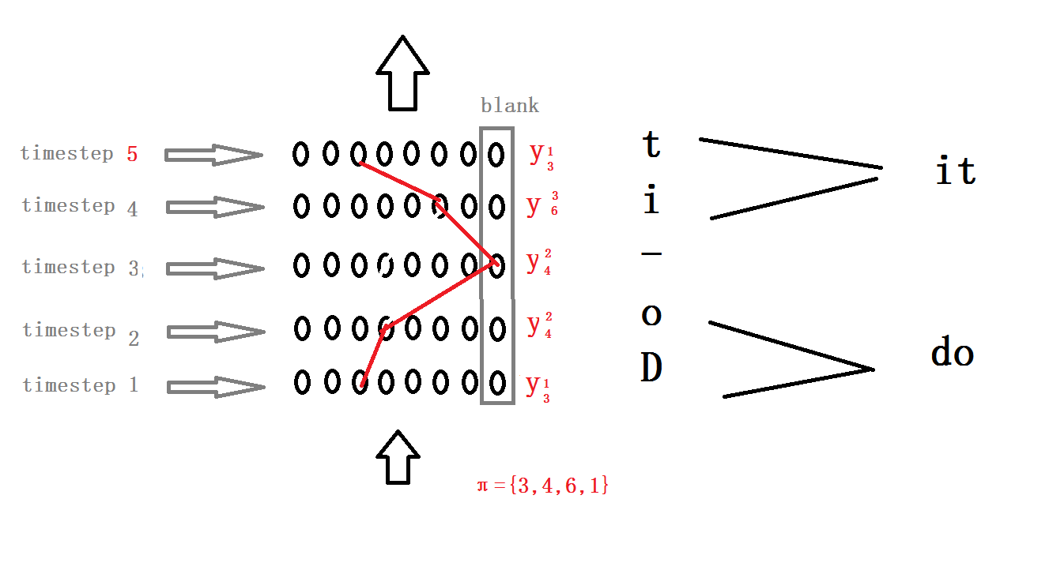
many to 1
（one timestep to one label）
β(-aa—abb) = β(a-ab-) = aab
Notes:
例如β(a-ab-)=β(-aa—abb)=aab
定义一个多对一的映射β：L`^T -> L^≤T，其中后者是可能的label序列的集合。我们可以简单通过删除全部的blank和重复路径path中的label来实现.

Slide 16
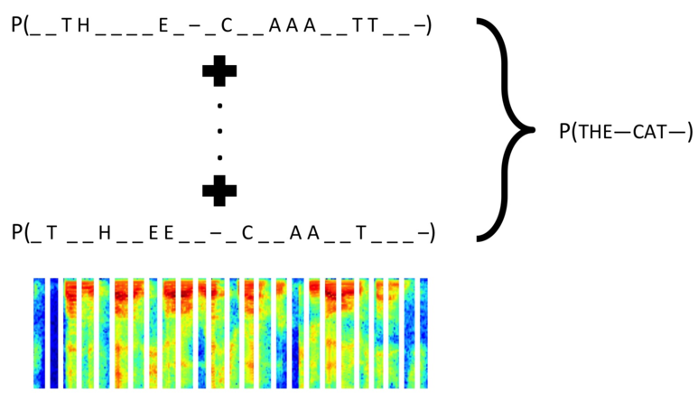

Slide 17
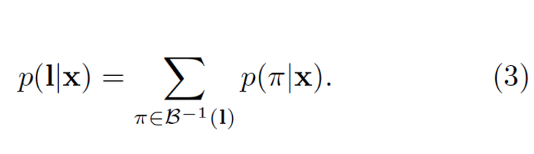
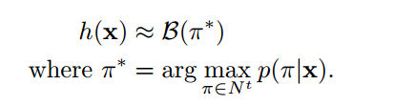
many to 1
（one timestep to one label）
Notes:
最终，我们用映射β来定义给定一个label序列l∈L^≤T的条件概率：与它对应的全部paths的概率和（多度一过程是一对一过程后接一个β映射，概率并未变化）

Slide 18
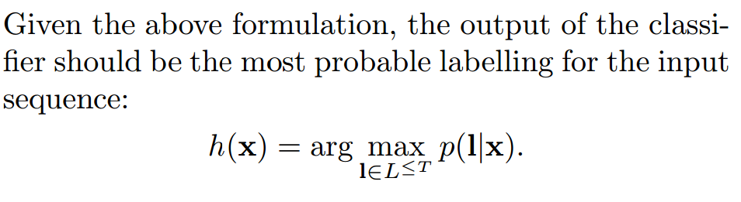
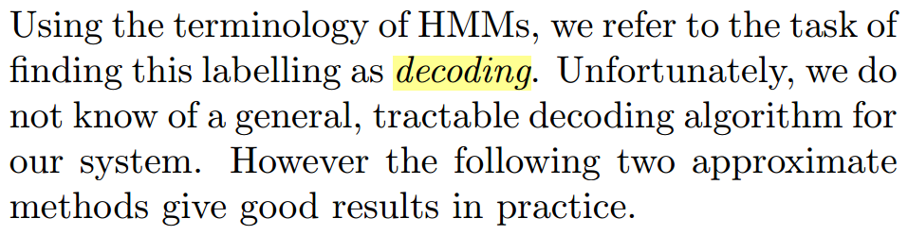
3.2. Constructing the Classifier
Notes:
沿用HMM的术语，发现label序列的任务被称为解码Decoding。很遗憾，对于我们的系统，找不到一个通用的、易处理的解码算法。
但是下面的两个近似算法在实际工作中取得了不错的效果。

Slide 19
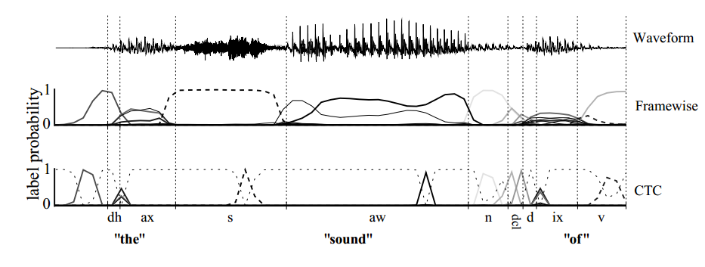
3.2 Prefix search decoding
Notes:
只要给足够的时间，prefix search decoding 方法总能找到the most probable labelling。
如果输出概率分布在mode周围足够的peak，这个方法会在合理的时间内收敛。
在本文的实验中，有一个启发式方法来保证这个方法可以应用。

Slide 20
3.2 Prefix search decoding
Notes:
观察到CTC网络的输出倾向于被峰值所表示的blank分隔开，我们根据以blank开始和结束，将输出序列分割成片段。
通过选择边界点（观察到blank label的概率大于一定的阈值）来实现上面的分割。
之后，我们为每个片段，独立的计算the most probable labelling，并且将它们串联在一起得到最后的分类结果。
在实际中，prefix search 方法与这个启发式方法配合的比较好，通常效果超过best path decoding。
但是在一些情况下，它确实会失败，例如当同样的label在边界点两边出现时。

Slide 21
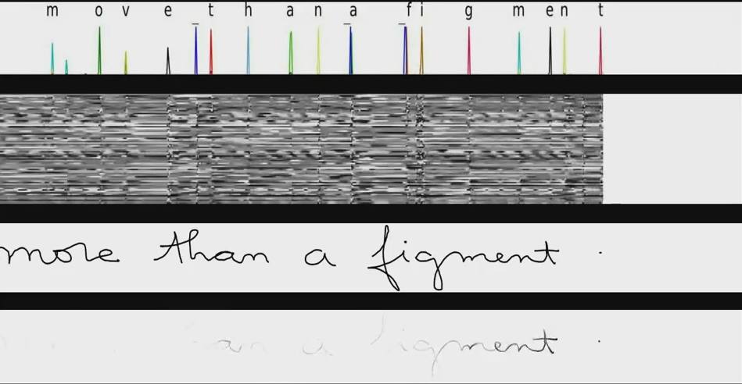

Slide 22
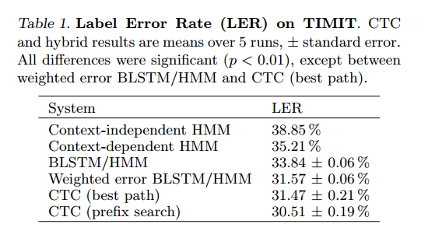
Notes:
上图展示了CTC计算输出序列（“THE CAT”）概率的过程，
是对可能映射成 “THE CAT” 的所有可能输入序列对齐的和。
这一过程考虑了标签会被复制的可能性，因为标签有可能在输入数据的几个时间步（time steps)时被拉伸 （请见上图底部的声谱图）。
由于涉及到了组合学，计算所有可能概率的和的成本会很高，但是CTC运用了动态规划以大幅降低计算的复杂性。
作为一个可微函数，CTC可以被用于深度神经网络的标准SGD训练。

Slide 23
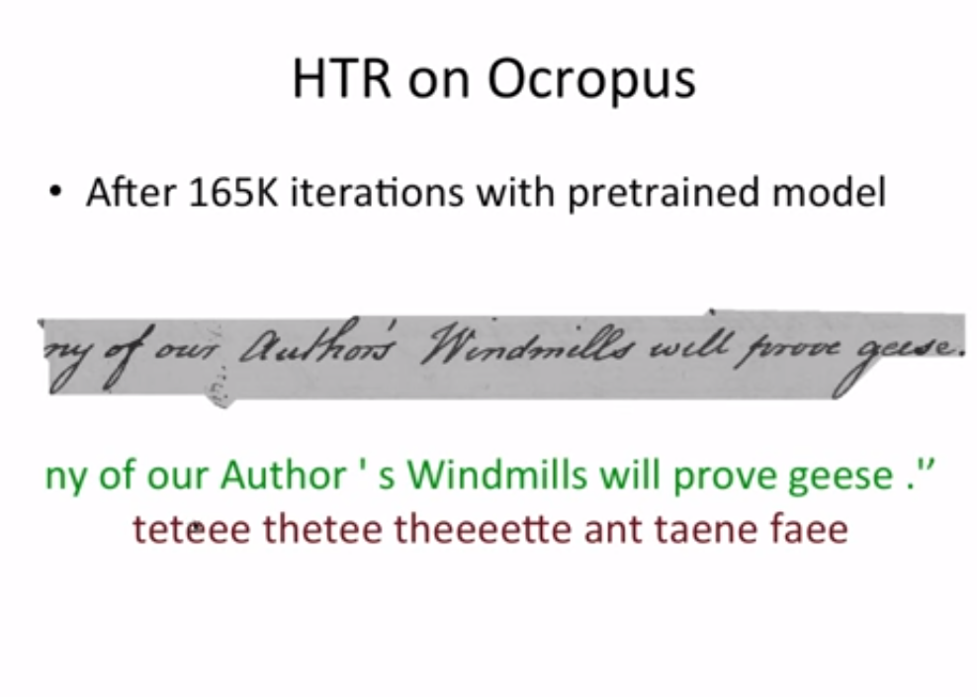
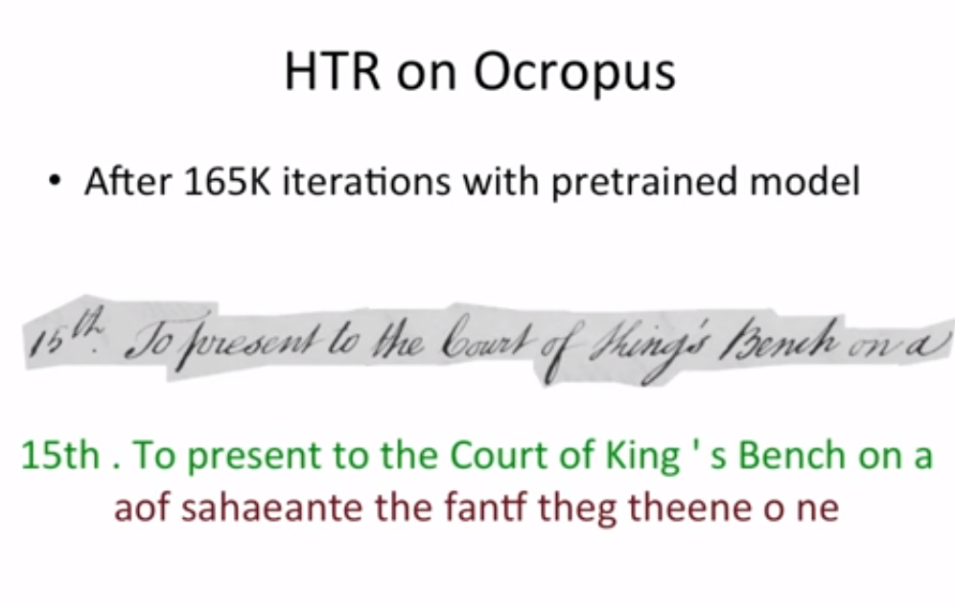
Notes:
迭代 165K 次 = 16.5W 次

Slide 24
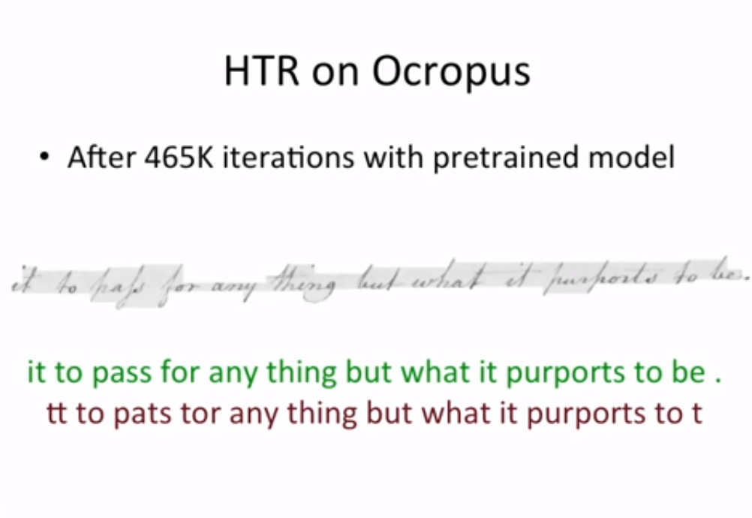
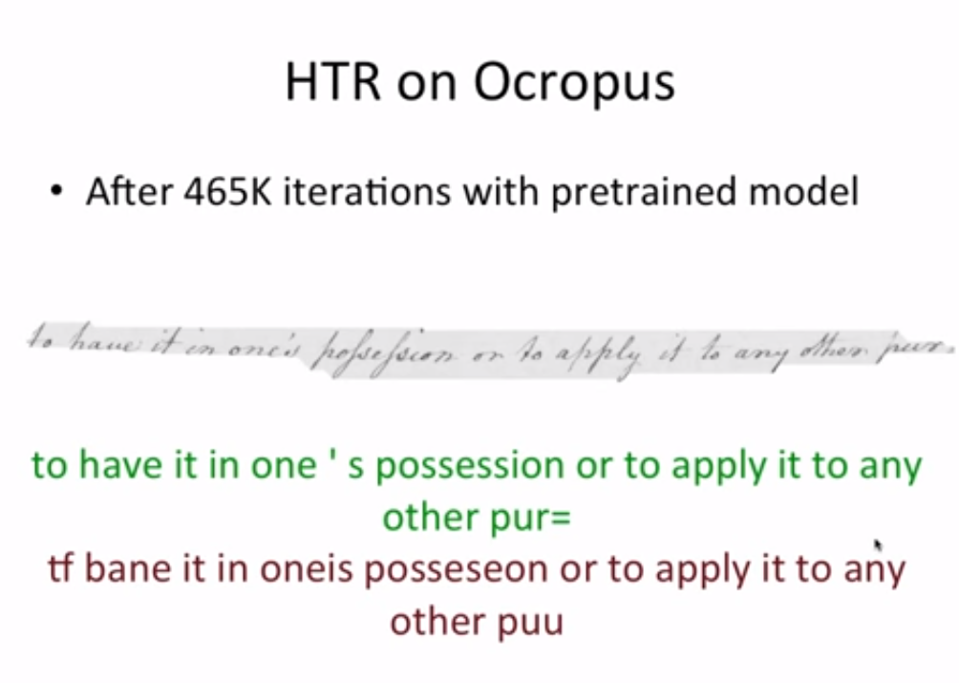
Notes:
迭代 465K 次 = 46.5W 次

Slide 25
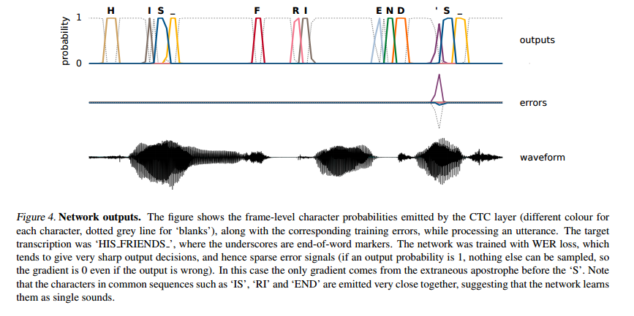
Notes:
神经网络输出的例子

Slide 26
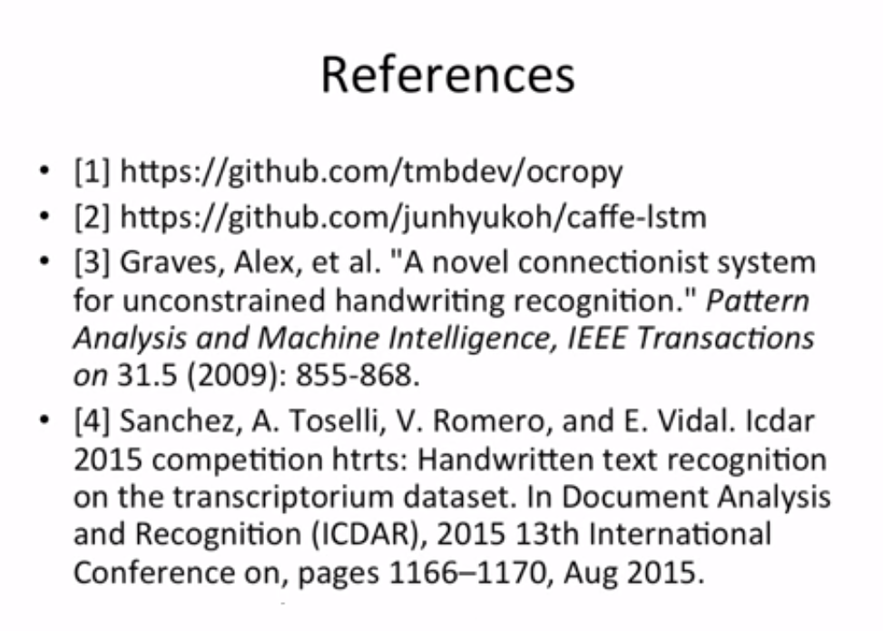

Slide 27
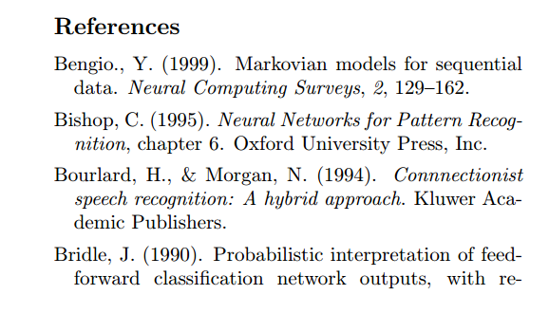
[1] Connectionist Temporal Classification: Labelling Unsegmented Sequence Data with Recurrent Neural Networks [2] First-Pass Large Vocabulary Continuous Speech Recognition using Bi-Directional Recurrent DNNs

Slide 28
Thank
You
Notes:
现实中，对抗网络代表是的在函数G（z;Θg）限制下的一簇分布pg，在求解中，我们往往同归求G的参数Θg获得pg，而非求解pg本身。并且在实际的应用中，G选择 MLP虽然解释性不强，但表现很好。
Stacked convolutional auto-encoders

